Slide 1
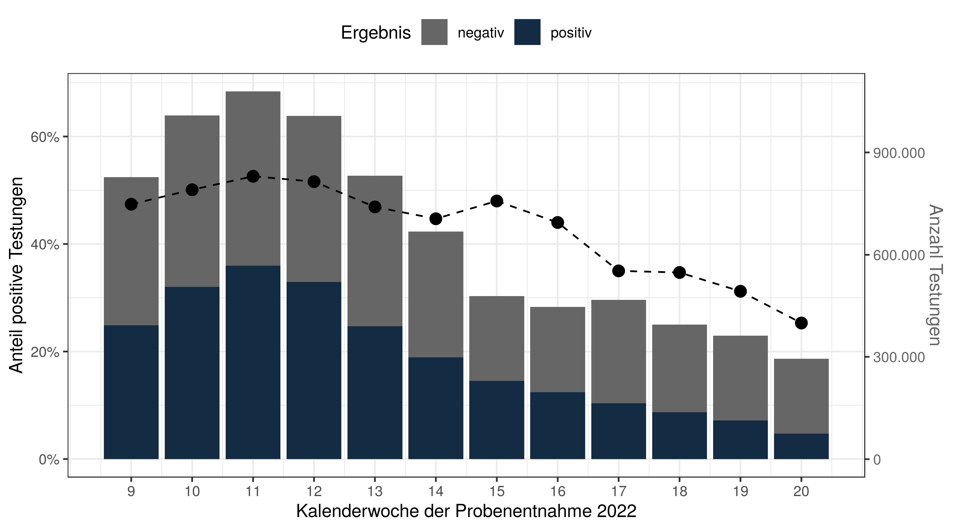
Anzahl der SARS-CoV-2-PCR-Testungen und Positivenanteil nach KW

Slide 2
Anzahl der SARS-CoV-2-PCR-Testungen und Positivenanteil nach KW stratifiziert nach Einrichtung

Slide 3
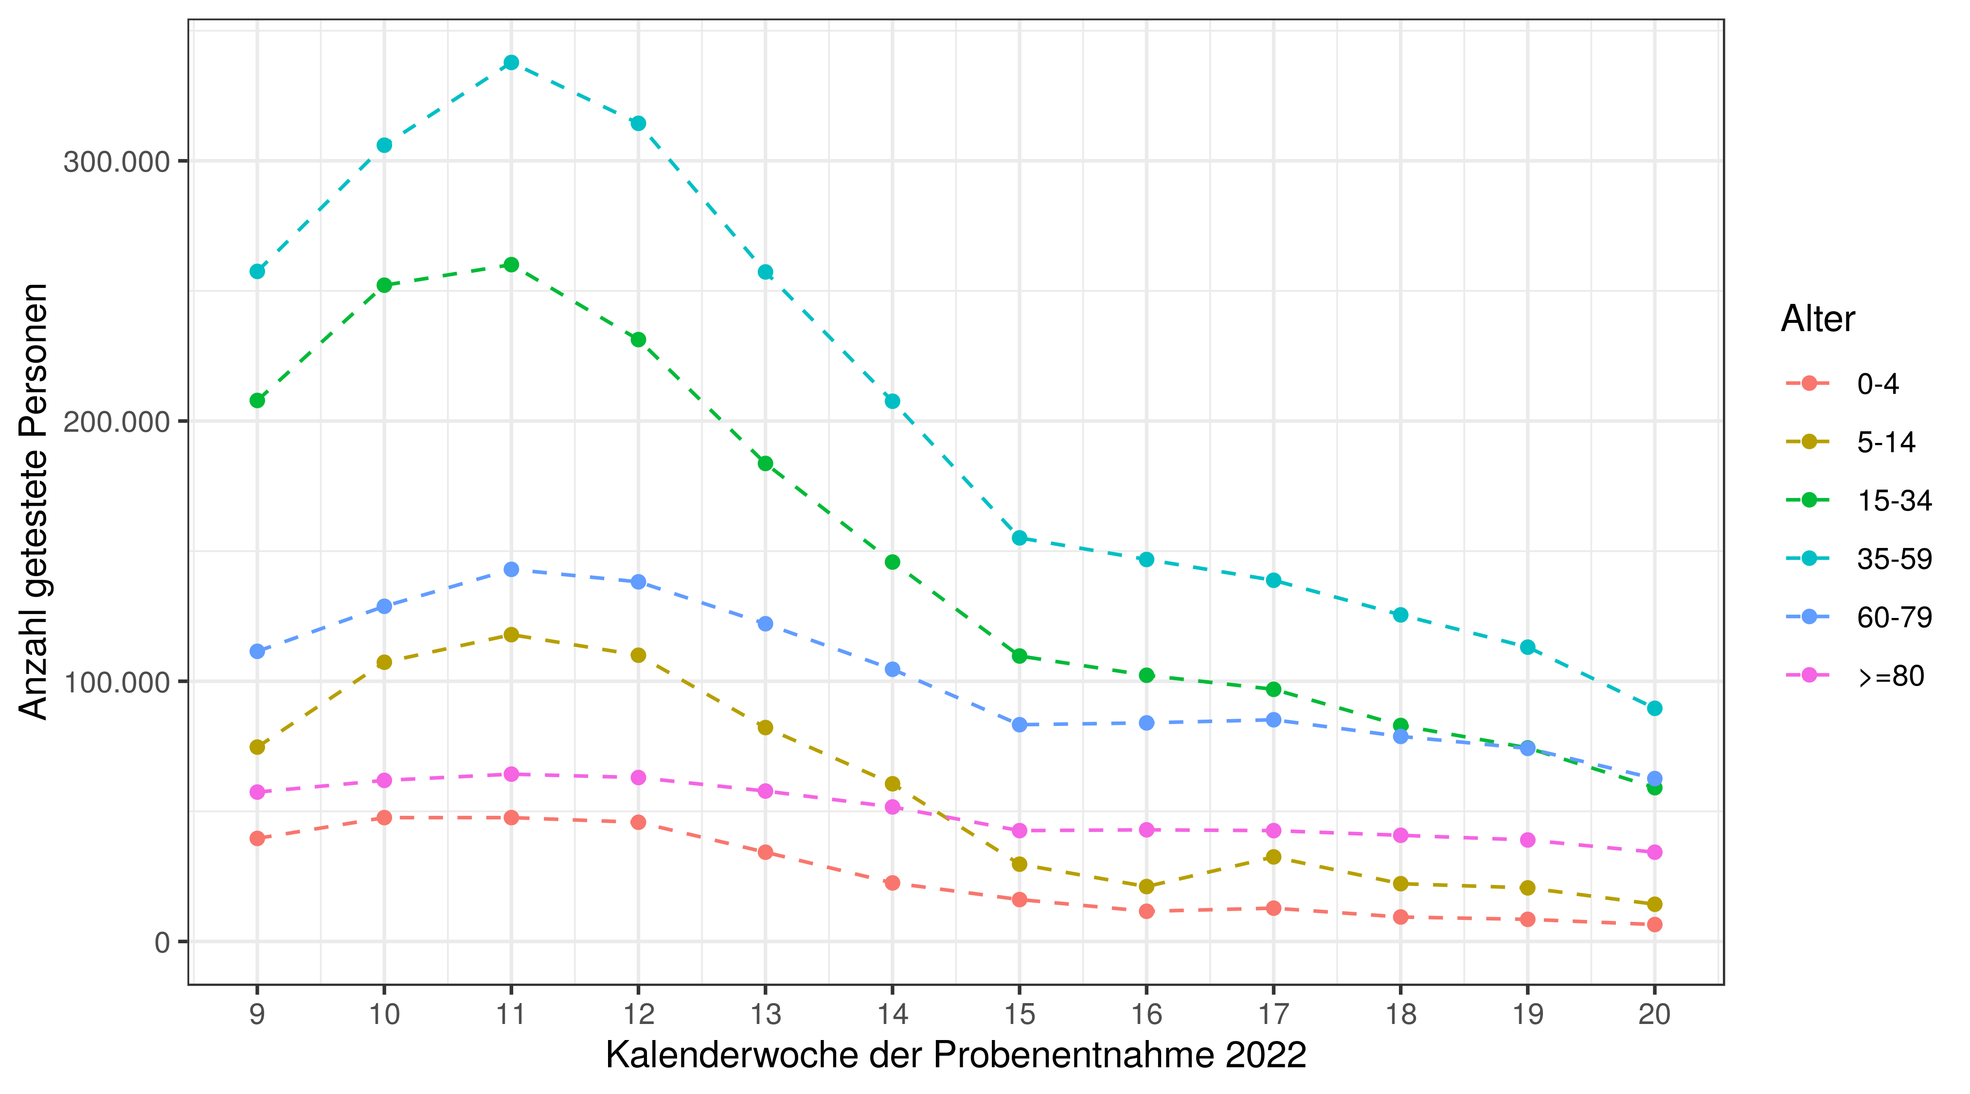
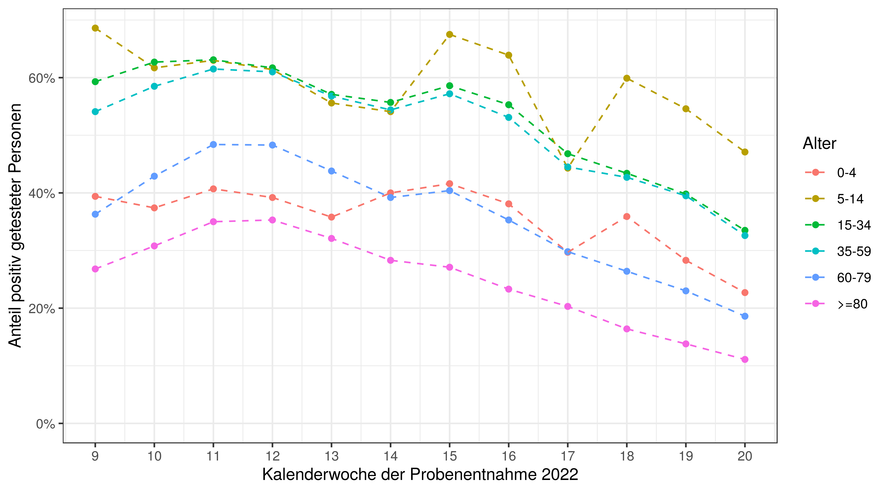
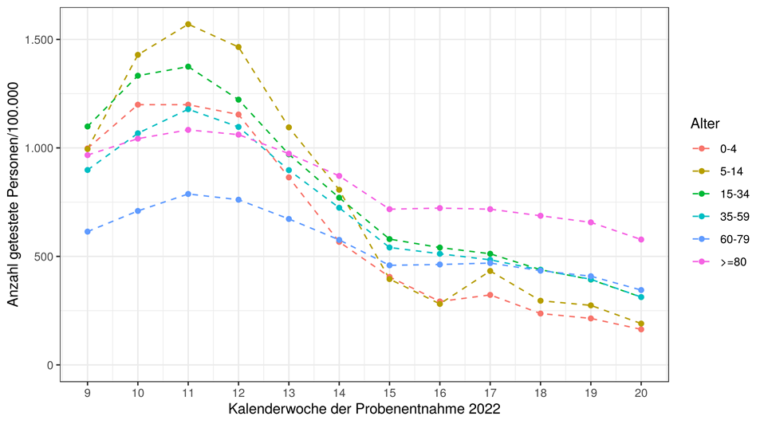
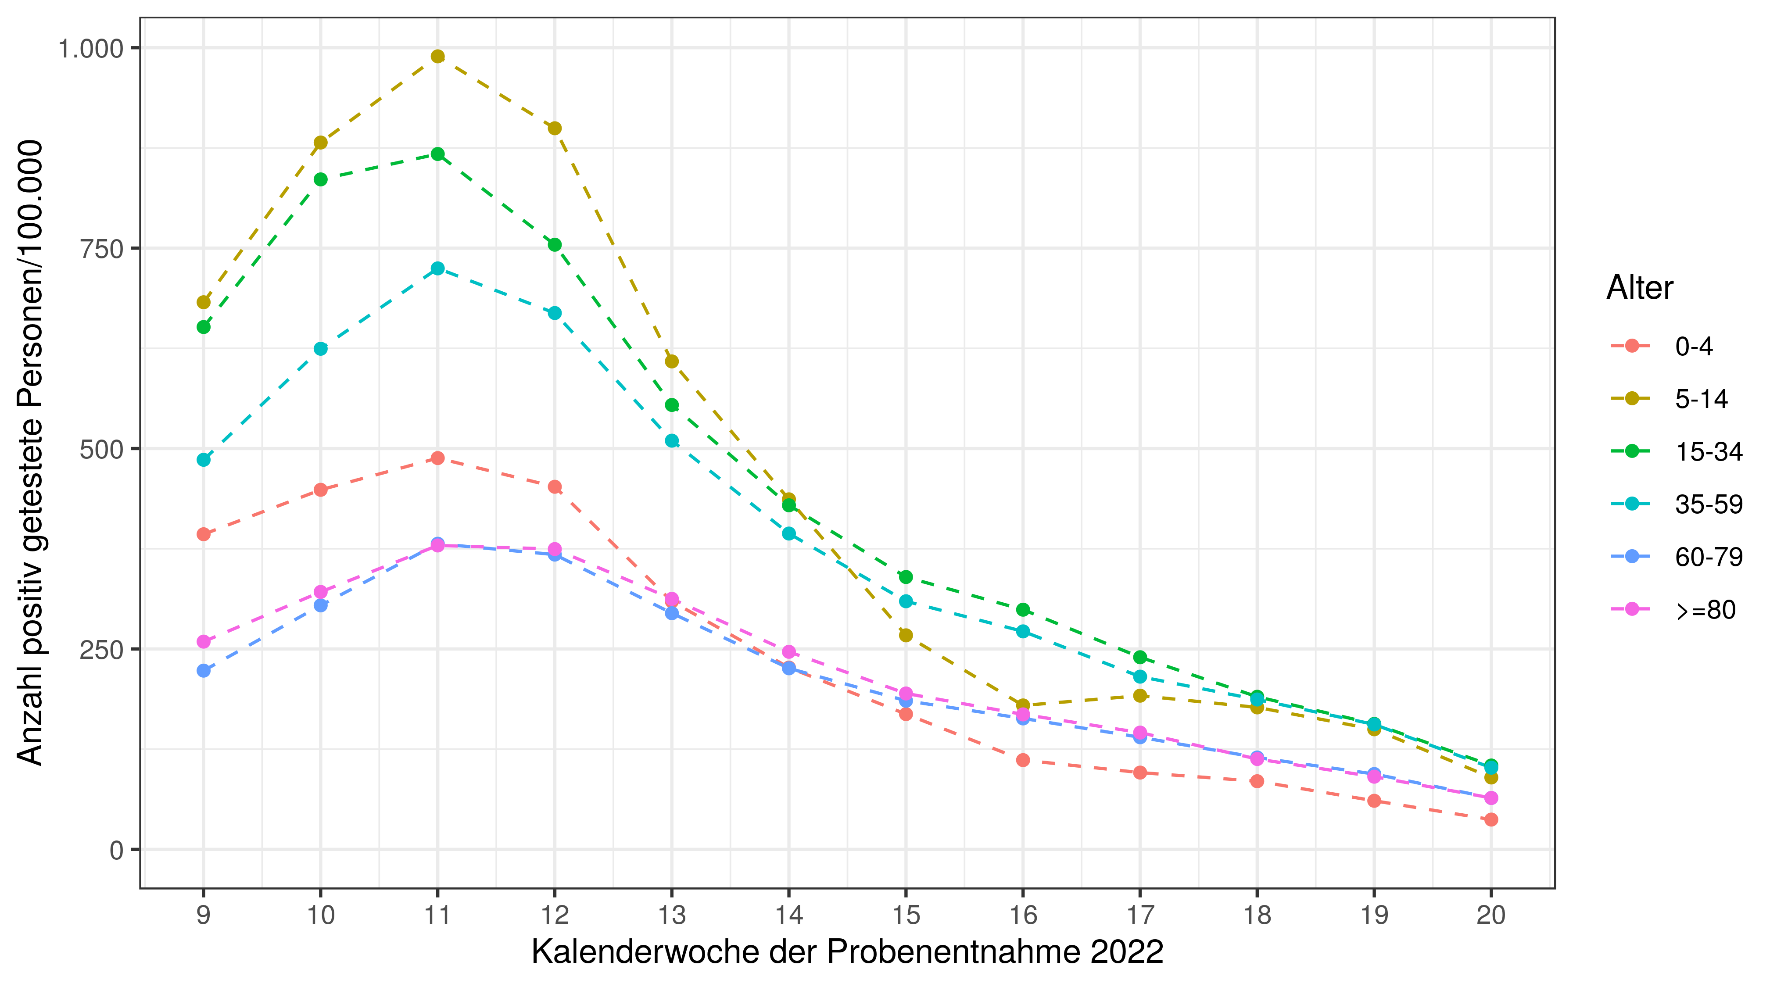
Anzahl getestete Personen und Positivenanteil nach Altersgruppen – Datenstand 24.05.2022

